Slide 1
Mạng Máy Tính
GV hướng dẫn Đoàn Văn Trung
Nhóm thực hiện: Nhóm 11
Lớp: 20221IT6023002
Thành viên:
Ngô Quang Thụy
Nguyễn Văn Toàn
Phạm Bảo Trung
Lê Ngọc Trường
Nguyễn Khắc Trường

Slide 2
Xây dựng hệ thống mạng phòng Cho địa chỉ IP 122.0.0.0, mượn bit để chia subnet cấp phát cho hệ thống mạng, (mỗi phòng một subnet).

Slide 3
01
Tìm hiểu về các thiết bị kết nối mạng

Slide 4

01.Tìm hiểu về các thiết bị kết nối mạng
Hub là thiết bị giống Repeater nhưng có nhiều cổng(port), cho phép nhiều máy tính nối tập trung về thiết bị này. Dùng để khuếch đại tín hiệu và truyền đến tất cả cổng còn lại, đồng thời không lọc được dữ liệu. Hub hoạt động ở tầng 1(lớp vật lý) trong mô hình OSI. Toàn bộ Hub( hoặc Repeater) được coi như 1 Collision Domain hay gọi là miền xung đột.
Bridge hay còn được gọi là cầu nối, là một thiết bị mạng kết nối nhiều mạng LAN (mạng cục bộ) với nhau để tạo thành một mạng LAN lớn hơn. Quá trình tập hợp các mạng được gọi là quá trình kết nối mạng
Repeater ( Bộ tiếp sức )
Bridge ( Cầu nối )
Router ( Bộ tìm đường )
Switch ( Bộ chuyển mạch )
Hub (Bộ tập trung )
Repeater là loại thiết bị phần cứng đơn giản nhất trong các thiết bị liên kết mạng, nó được hoạt động trong tầng vật lý của mô hình hệ thống mở OSI. Repeater dùng để nối 2 mạng giống nhau hoặc các phần một mạng cùng có một nghi thức và một cấu hình. Khi Repeater nhận được một tín hiệu từ một phía của mạng thì nó sẽ phát tiếp vào phía kia của mạng.
Switch là thiết bị giống Bridge nhưng có nhiều cổng (port) cho phép ghép nối nhiều đoạn mạng với nhau theo mô hình sao. Switch cũng dựa vào bảng địa chỉ MAC để quyết định gói tin đi ra cổng nào, nhằm tránh tình trạng goảm băng thông khi số máy trạm song song tăng lên. Switch cũng hoạt động tại tầng 2 trong mô hình OSI. Việc xử
Router là một thiết bị hoạt động trên tầng mạng, nó có thể tìm được đường đi tốt nhất cho các gói tin qua nhiều kết nối để đi từ trạm gửi thuộc mạng đầu đến trạm nhận thuộc mạng cuối. Router có thể được sử dụng trong việc nối nhiều mạng với nhau và cho phép các gói tin có thể đi theo nhiều đường khác nhau để tới đích.

Slide 5

02
Tìm hiểu về các loại mạng

Slide 6
✯Mạng dạng sao
1. Nguyên lý hoạt động
Tất cả các trạm được nối vào một thiết bị trung tâm (hub , switch , router) có nhiệm vụ nhận tín hiệu từ các trạm và chuyển tín hiệu đến trạm đích
Phương thức kết nối : Điểm điểm (point – to – point).
Thiết bị trung tâm hoạt động giống như một tổng đài cho phép thực hiện việc nhận và truyền dữ liệu từ trạm này tới trạm khác
Ưu điểm
Nhược điểm
•Không xảy ra đụng độ hay ách tắc trên đường truyền, tận dụng được tối đa đường truyền vật lý .
•Lắp đặt đơn giản, dễ cấu hình lại mạng.
•Khi một trạm có lỗi, hỏng hóc thì không gây ảnh hưởng đến mạng, các trạm khác vẫn hoạt động bình thường Dễ dàng tìm và khắc phục sự cố.
•Độ dài đường truyền từ thiết bị trung tâm tới trạm chỉ đạt tối đa là 100m.
•Tốn nhiều dây cáp.
•Khi thiết bị trung tâm hỏng thì toàn bộ hệ thống mạng sẽ bị dừng.

Slide 7

Mạng dạng Bus
🔨 Nguyên lý hoạt động
•Trong mạng dạng bus, các trạm ( máy tính ) được nối vào cùng một đường truyền tuyết tính ( bus ).
•Đường truyền này được giới hạn ở hai đầu bởi một loại đầu nối đặc biệt gọi là terminator (dùng để nhận biết là đầu cuối để kết thúc đường truyền tại đây).
•Mỗi trạm được nối vào bus qua một đầu nối chữ T hoặc một bộ thu phát.
•Phương thức kết nối: điểm – nhiều điểm ( point – to multipoint ) hay quảng bá ( boardcast ).
•Khi một trạm truyền dữ liệu trên bus thì tín hiệu được quảng bá đến tất cả các trạm trong hệ thống mạng theo từng gói một, mỗi gói đều có địa chỉ đích ,sau đó các trạm sẽ kiểm tra xem địa chỉ đích đó có đúng với mình không , nếu không phải thì bỏ qua còn nếu đúng thì nhận để xử lý.
Ưu điểm
Nhược điểm
•Tiết kiệm dây cáp.
•Dễ thiết kế, lắp đặt.
😭 Nếu lưu lượng truyền tăng cao thì dễ gây nghẽn mạng, tốc độ truyền dữ liệu thấp.
😭 Khi có sự cố xảy ra ở một đoạn cáp nào đó, user sẽ rất khó phát hiện. Vì vậy cần phải tạm dừng hoạt động trên đường dây bus và toàn bộ hệ thống để bảo hành.

Slide 8

Mạng dạng vòng

Slide 9

Nguyên lý hoạt động
•Với dạng kết nối này có ưu điểm là không tốn nhiều dây cáp, tốc độ truyền dữ liệu cao, không gây ách tắc.
•Có thể nới rộng hệ thống ra xa.
•Tín hiệu được lưu chuyển theo một chiều duy nhất (cùng hoặc ngược chiều kim đồng hồ).
•Phương thức kết nối: điểm điểm
(point – to – point)
•Các máy tính được kết nối với nhau thành một vòng tròn, qua đó mỗi trạm có thể nhận và truyền dữ liệu theo từng gói một. Mỗi trạm của mạng được nối với vòng qua một bộ chuyển tiếp (repeater), nó có nhiệm vụ nhận tín hiệu rồi chuyển tiếp đến trạm kế tiếp trên vòng.
•Mỗi gói dữ liệu đều phải mang địa chỉ đích, mỗi trạm khi nhận được gói dữ liệu, nó kiểm tra nếu đúng với địa chỉ của máy mình thì tiếp nhận, còn nếu không nó sẽ chuyển đến trạm kế tiếp theo theo chiều được quy định trong vòng.
Ưu điểm
Nhược điểm
•Các giao thức để truyền dữ liệu phức tạp.
•Khó khăn trong việc tìm và khắc phục sự cố.

Slide 10
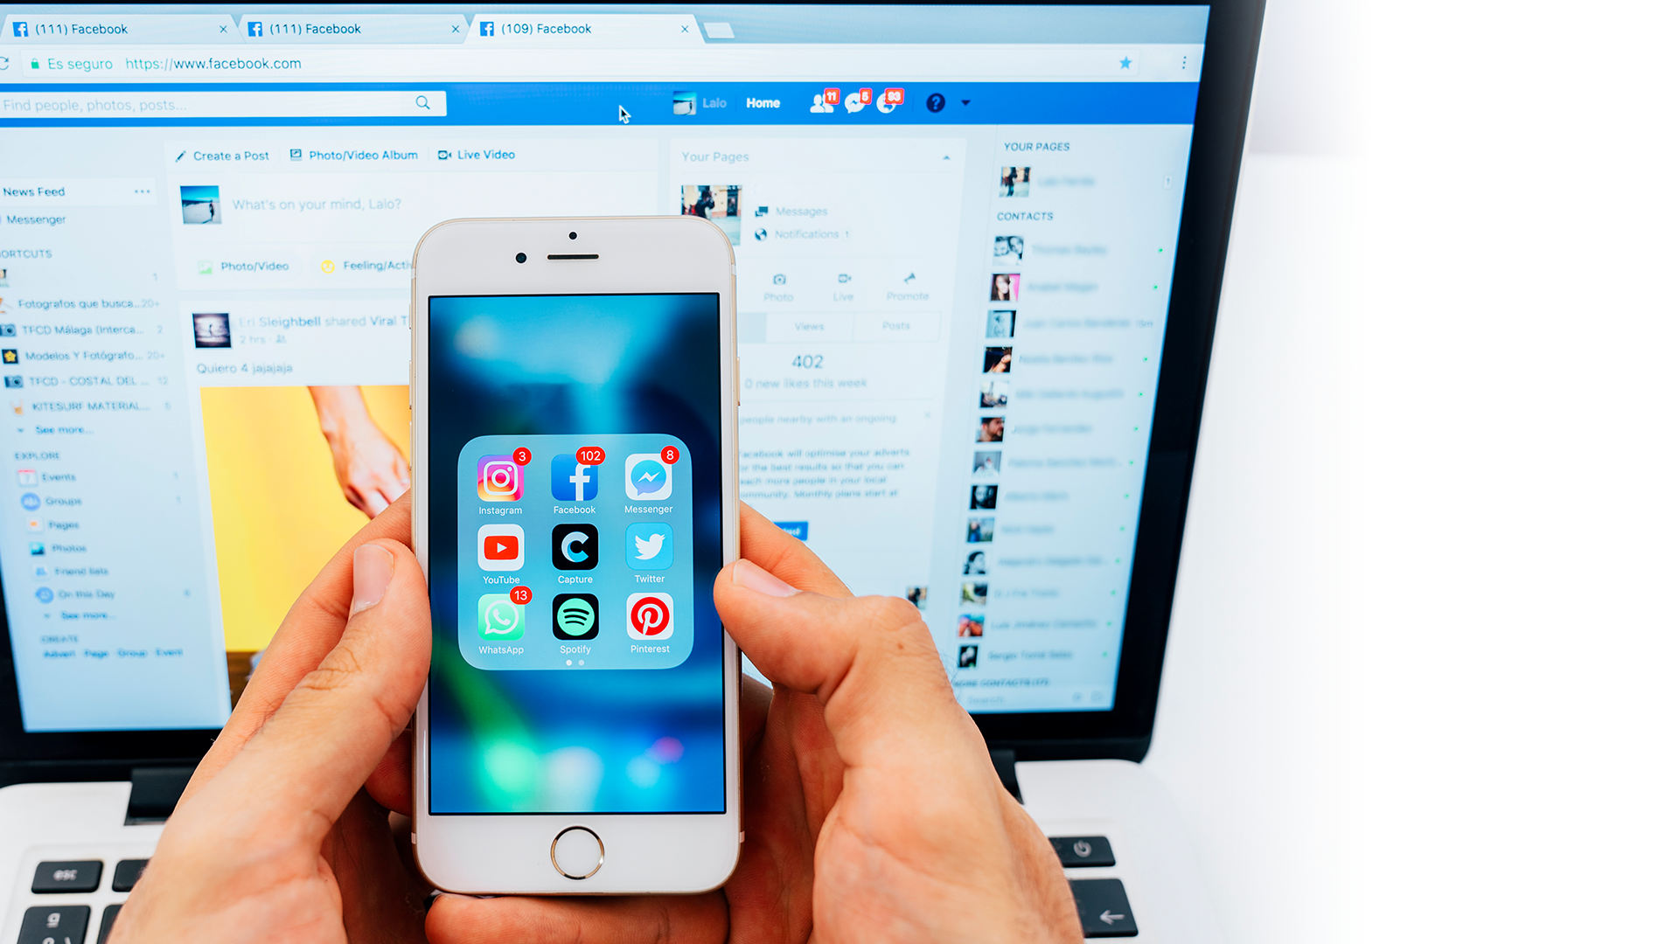
Xây dựng hệ thống mạng
03

Slide 11
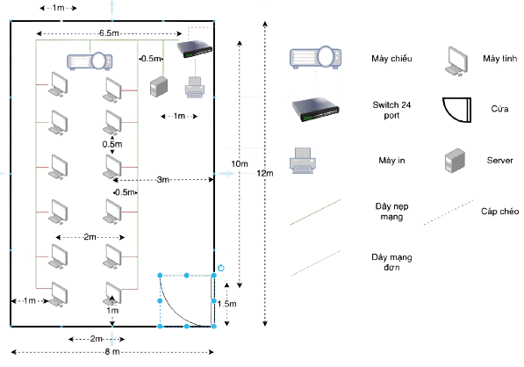
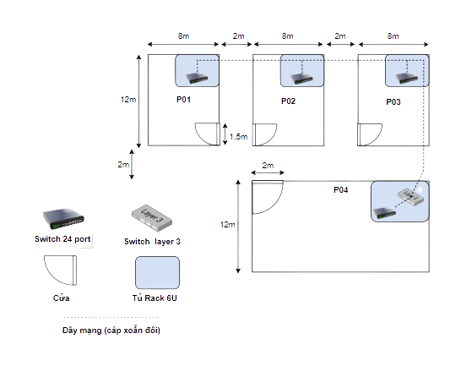
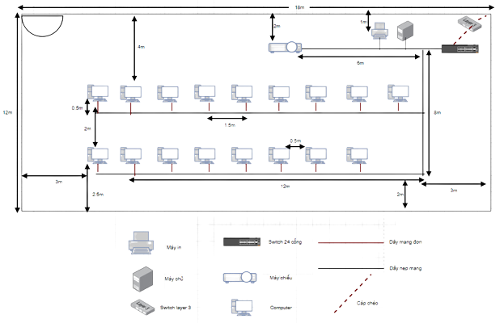
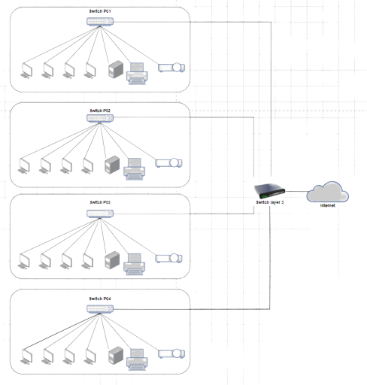

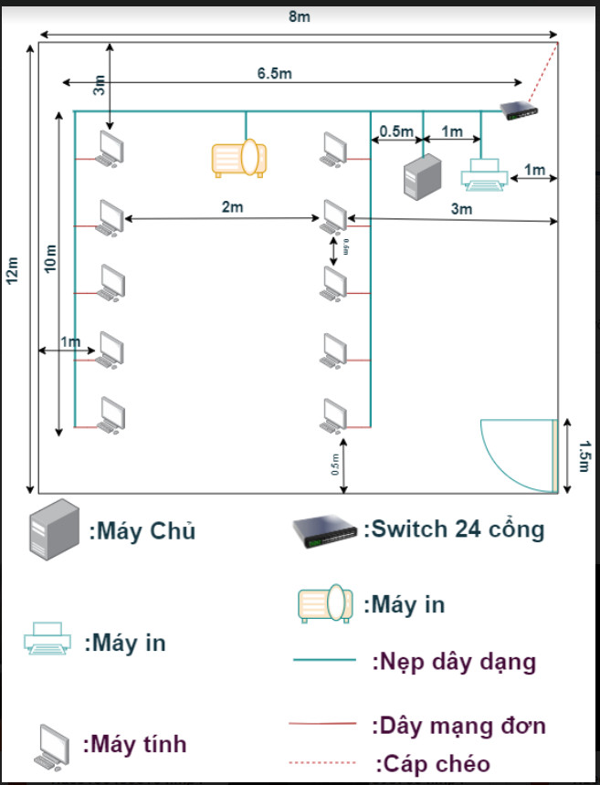
Yêu cầu mạng thiết kế
Sơ đồ đi dây phòng bảo hành
Sơ đồ đi dây phòng kế toán
Sơ đồ đi dây phòng hành chính
Sơ đồ đi dây tổng quát 4 phòng
Sơ đồ đi dây phòng lập trình
Tính toán chi phí
Sơ đồ đi dây phòng lập trình
Sơ đồ tổng quát
Ở dãy bên trái: Máy đầu tiên cần 7m dây nối. Từ máy thứ hai, ta cộng thêm 1m dây mạng cho 1 máy, tức là 2m dây cho 1 cặp.
Ở dãy bên phải: Máy tính gần với Switch nhất, cần 2m dây mạng nối. Mỗi máy cách nhau 0.5m nhưng để thuận tiện cho việc di chuyển, xê dịch máy từ máy thứ hai ta cộng thêm 1m dây mạng cho 1 máy.
Switch nối với dãy 5 máy bên trái: 7 + 8+9+10+11 = 45m.
Switch nối với dãy 5 máy bên trái: 2 +3+4+5+6 = 20m.
Switch nối với máy in: 1m
Switch nối với server: 2m.
Switch nối với máy chiếu: 5m..
Tổng dây cần dùng: 45+20+1+2+5 = 73m.
Làm tròn lên 75m.
Ở dãy bên trái: Máy đầu tiên cần 7m dây nối. Từ máy thứ hai, ta cộng thêm 1m dây mạng cho 1 máy, tức là 2m dây cho 1 cặp.
Ở dãy bên phải: Máy tính gần với Switch nhất, cần 2m dây mạng nối. Mỗi máy cách nhau 0.5m nhưng để thuận tiện cho việc di chuyển, xê dịch máy từ máy thứ hai ta cộng thêm 1m dây mạng cho 1 máy.
Switch nối với dãy 5 máy bên trái: 7 +8+9 +10+11+12 = 57m.
Switch nối với dãy 5 máy bên trái: 2+3+4+5+6+7 = 27m.
Switch nối với máy in: 1m.
Switch nối với server: 2m.
Switch nối với máy chiếu: 5m.
Tổng dây cần dùng: 57+27+1+2+5 = 92m.
Làm tròn lên 95m.
Ở dãy bên trên: Máy tính gần với Switch nhất, cần 5m dây nối. Từ máy thứ hai, ta cộng thêm 1m dây mạng cho 1 máy, tức là 2m dây cho 1 cặp.
Ở dãy bên phải: Máy đầu tiên cần 10m dây mạng nối. Mỗi máy cách nhau 0.5m nhưng để thuận tiện cho việc di chuyển, xê dịch máy từ máy thứ hai ta cộng thêm 1m dây mạng cho 1 máy.
Switch nối với dãy 9 máy bên trên: 5+6+7+8+9+10+11+12+13 = 81m.
Switch nối với dãy 8 máy bên dưới: 10+11+12+13+14+15+16+17+18 = 126m.
Switch nối với máy in: 2m.
Switch nối với server: 1m.
Switch nối với máy chiếu: 6m.
Tổng dây cần dùng: 81+126+2+1+6 = 216m.
Làm tròn lên 220m
Ở dãy bên trái: Máy đầu tiên cần 7m dây nối. Từ máy thứ hai, ta cộng thêm 1m dây mạng cho 1 máy, tức là 2m dây cho 1 cặp.
Ở dãy bên phải: Máy tính gần với Switch nhất, cần 2m dây mạng nối. Mỗi máy cách nhau 0.5m nhưng để thuận tiện cho việc di chuyển, xê dịch máy từ máy thứ hai ta cộng thêm 1m dây mạng cho 1 máy.
Switch nối với dãy 6 máy bên trái: 7 +8+9 +10+11+12 = 57m.
Switch nối với dãy 5 máy bên trái: 3+4+5+6+7 = 25m.
Switch nối với máy in: 1m.
Switch nối với server: 2m.
Switch nối với máy chiếu: 5m.
Tổng dây cần dùng: 57+25+1+2+5 = 90m.
Làm tròn lên 95m.
Công ty Hà Nội có 04 phòng ban:
Phòng Hành chính ( P01 ) có 10 người
Phòng Kế toán ( P02 ) có 12 người
Phòng Bảo hành ( P03 ) có 11
Phòng Lập trình ( P04 ) có 17 người.
Xây dựng hệ thống mạng cho 4 phòng ban, các phòng đều được trang bị máy in, máy chiếu và kết nối internet.

Slide 12
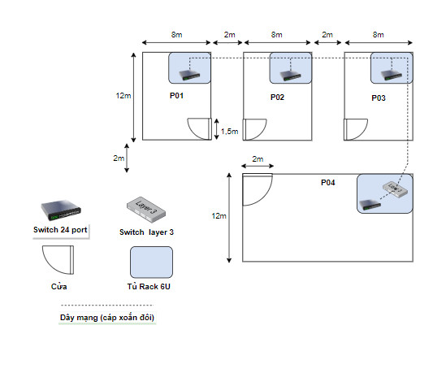
Tính toán chi phí
STT | Tên thiết bị | Loại | Số lượng | Đơn vị | Đơn giá | Thành tiền
1 | Switch | 24-port Gigabit Ethernet Switch Cisco SG95-24 | 4 | Cái | 5.184.000đ | 68.000.000đ
 |  | Switch Layer 3 Cisco WS-C3650-24TS-S | 1 | Cái | 42,350,000đ | 42.350.000đ
2 | Dây mạng | Cat6e trắng 586B | 575 | Mét | 3.500đ | 2.012.500đ
3 | Đầu mạng | RJ-45 | 2 | Hộp | 60.000đ | 120.000đ
4 | Chuột | Fuhlen | 54 | Cái | 140.000đ | 7.560.000đ
5 | Màn hình | Màn hình Dell E1920H | 54 | Cái | 2.019.000đ | 109.026.000đ
6 | Bàn + ghế | Gỗ | 54 | Bộ | 1.200.000đ | 64.800.000đ
7 | Case máy trạm | Dell Optilex 3671 | 54 | Cái | 18.950.000đ | 356.400.000đ
8 | Case máy chủ | Server Dell PowerEdge R650xs | 4 | Cái | 98.500.000đ | 394.000.000đ
9 | Bàn phím | Bàn phím Dell KB216B | 54 | Cái | 200.000đ | 10.800.000đ
10 | Tủ Rack | Tủ Rack 6U D400 | 4 | Cái | 680.000đ | 2.720.000đ
11 | Nẹp mạng | To | 80 | Mét | 8.000đ | 640.000đ
 |  | Bé | 390 | Mét | 4.000đ | 1.560.000đ
Tổng tiền |  |  |  |  | 1.059.828.500đ
Thiết bị cần dùng
Dây nối Switch giữa các phòng.
•Switch 24 cổng: 4 cái.
•Switch layer 3: 1 cái.
•Lượng dây mạng và nẹp mạng cần dùng:
Dây mạng: 575m.
Nẹp mạng (loại to): 80m.
Nẹp mạng (loại nhỏ): 350m.
Ngoài ra, ta còn phải dùng đầu bấm mạng để có thể kết nối được giữa dây mạng với các thiết bị cũng như các máy tính, loại đầu bấm mạng mà ta dùng là loại đầu mạng RJ45, loại này bán theo hộp, số lượng 100 cái/hộp. Giá của một hộp đầu mạng RJ45 hiện nay là: 60000đ/ 1 hộp. Ta có 54 máy tính, suy ra cần: 54 x 2 = 108 (Đầu mạng)
Giữa các thiết bị switch kết nối cần dùng 10 đầu mạng. Như vậy tổng số đầu mạng ta cần sử dụng là: 108 + 10 = 118 (Đầu mạng) làm tròn 120 đầu mạng.
Tương đương với 2 hộp đầu mạng cần phải mua.
Đối với hệ thống mạng của tòa nhà này, ta nên sử dụng các thiết bị tiêu chuẩn mới có thể duy trì được hệ thống mạng, vì hệ thống này quá lớn, số lượng máy tương đối nhiều, cụ thể giá của các thiết bị sẽ được cập nhật ở bảng dưới đây:
Dây nối giữa các phòng: 38+28+18+3=87m.
Làm tròn 90m.
Tổng: 75+95+95+220+90 =575m.
Số nẹp
•Loại nẹp:
Nẹp to có thể bó được 80 dây mạng trong 1 nẹp.
Nẹp nhỏ có thể có được 30 dây mạng trong 1 nẹp.
•Nẹp cần dùng trong một phòng:
Nẹp to : 5m.
Nẹp nhỏ: 30m.
•Số nẹp cần dùng trong hệ thống:
Nẹp to : 5 * 16 = 80m.
Nẹp nhỏ :30 * 10 + 50 = 350m (50m dây nối các phòng).

Slide 13
Chia subnet để cung cấp cho hệ thống
Địa chỉ IP: 122.0.0.0 thuộc lớp A
Đổi 122.0.0.0 sang hệ nhị phân: 01111010.00000000.00000000.00000000.
Số bits sử dụng cho Network ID là 8 bits (1 byte).
Số bits sử dụng cho Host ID là 24 bits (3 byte).
Subnet mask khi chưa chia subnet cho các phòng ban là: 255.0.0.0
Đổi sang hệ nhị phân là: 11111111.00000000.00000000.00000000.
Vì có 4 phòng và mỗi phòng phải thuộc 1 subnet nên ta cần số subnet dùng được phải lớn hơn hoặc bằng 4 => Số bit để đánh subnet n nhỏ nhất thỏa mãn: 2^{n} – 2 ≥ 4 => m = 3 (2³ – 2 = 6 ≥ 4). Vì thế số bit còn lại để đánh cho host id là: n = 24 – 3 = 21 bits.
Số host sử dụng mỗi subnet: 2^{24-n} - 2 = 2²¹ – 2 = 2097150 (thỏa mãn do phòng có số máy lớn nhất là phòng Lập Trình chỉ 17 máy).
Bước nhảy (khoảng cách giữa các subnet): 28-n = 25 = 32.
Subnet mask sau khi chia ở dạng nhị phân là : 11111111.11100000.0000000.00000000.
Dạng thập phân là : 255.224.0.0.
Đổi địa chỉ IP sang nhị phân và với subnet mask đã được chia ta được:
01111010.00000000.00000000.00000000.

Slide 14
Liệt kê 5 subnet đầu tiên
Lập danh sách địa chỉ IP cho 4 phòng:
STT | Subnet dạng nhị phân | Subnet | Các địa chỉ IP có thể đánh cho Host trên mỗi subnet | Broadcast
0 | 01111010.00000000.00000000.00000000 | 122.0.0.0 | X | X
1 | 01111010.00100000.00000000.00000000 | 122.32.0.0 | 122.32.0.1-122.63.255.254 | 122.63.255.255
2 | 01111010.01000000.00000000.00000000 | 122.64.0.0 | 122.64.0.1-122.95.255.254 | 122.95.255.255
3 | 01111010.01100000.00000000.00000000 | 122.96.0.0 | 122.96.0.1-122.127.255.254 | 122.127.255.255
4 | 01111010.10000000.00000000.00000000 | 122.128.0.0 | 122.128.0.1-122.159.255.254 | 122.159.255.255
.. | ….. | …. | ….. | …..
Tên phòng | Subnet | Số máy | Địa chỉ IP
PhòngHành chính | Subnet 1 (122.32.0.0) | PC 01– Máy chủ | 122.32.0.1
 |  | PC 02 | 122.32.0.2
 |  | … | …
 |  | PC 11 | 122.32.0.11
PhòngKế toán | Subnet 2 (122.64.0.0) | PC 01– Máy chủ | 122.64.0.1
 |  | PC 02 | 122.64.0.2
 |  | … | …
 |  | PC 13 | 122.64.0.13
Phòng Bảohành | Subnet 3 (122.96.0.0) | PC 01– Máy chủ | 122.96.0.1
 |  | PC 02 | 122.96.0.2
 |  | … | …
 |  | PC 12 | 122.96.0.12
Phòng Lậptrình | Subnet 4 (122.128.0.0) | PC 01– Máy chủ | 122.128.0.1
 |  | PC 02 | 122.128.0.2
 |  | … | …
 |  | PC 18 | 122.128.0.18

Slide 15
Thuận lợi và khó khăn trong khi tiến hành lắp đặt
Thuận lợi
•Phòng máy có sẵn các thiết bị chiếu sáng, quạt…
•Phòng có diện tích tương đối rộng.
•Một vài phần mềm muốn cài đặt đã có sẵn không phải mua bản quyền trừ các phần mềm như Microsoft office, chương trình quét virus Bkav pro…
Khó khăn
•Mua bản quyền phần mềm tốn nhiều
chi phí trong quá trình đầu tư vào phòng máy.
•Các phòng có kích thước và số lượng người sử dụng không đồng đều.

